Slide 1
Попаснянська міська рада
Звіт міського голови про роботу виконавчих органів Попаснянської міської ради за 2020 рік

Slide 2
З метою покращення стану житлового фонду міста, поліпшення якості надання житлово-комунальних послуг, реалізації комплексу заходів щодо забезпечення утримання в належному санітарно-технічному стані території міста, покращення його естетичного вигляду, забезпечення ефективного використання земельних ресурсів та ін. були затверджені наступні цільові програми:
Житлово-комунальне господарство
1. Міська цільова Програма забезпечення службовим житлом працівників соціальної сфери на 2020 рік; 2. Міська цільова Програма захисту населення і території м. Попасна від надзвичайних ситуацій техногенного та природного характеру на 2020 рік; 3. Міська цільова Програма утримання та розвитку інфраструктури автомобільних доріг міста Попасна на 2020 рік; 4. Міська цільова Програма експлуатації та технічного обслуговування житлового фонду комунальної власності територіальної громади міста Попасна на 2020 рік; 5. Міська цільова Програма будівництво об'єктів житлово-комунального господарства територіальної громади міста Попасна на 2020 рік; 6. Міська цільова Програма з охорони навколишнього середовища на території Попаснянської міської ради на 2020 рік; 7. Міська цільова Програма проведення заходів із землеустрою в м. Попасна на 2020 рік; 8. Міська цільова Програма благоустрою міста Попасна на 2020 рік.

Slide 3
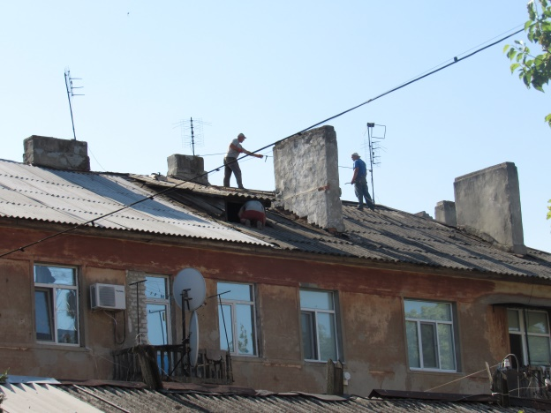
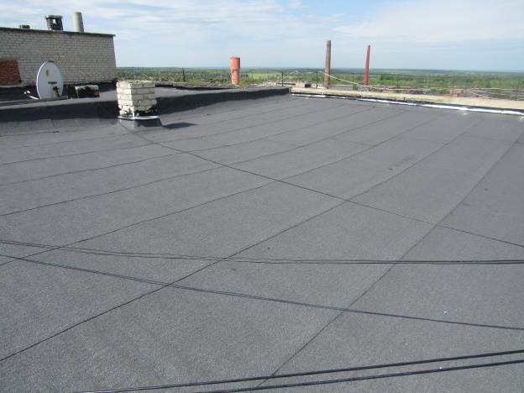
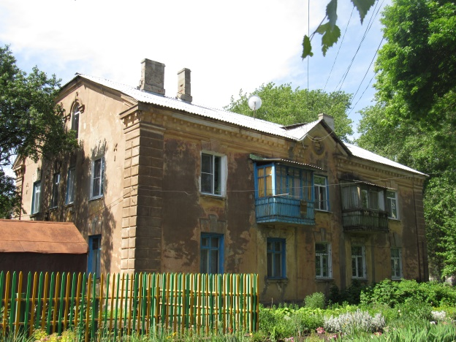
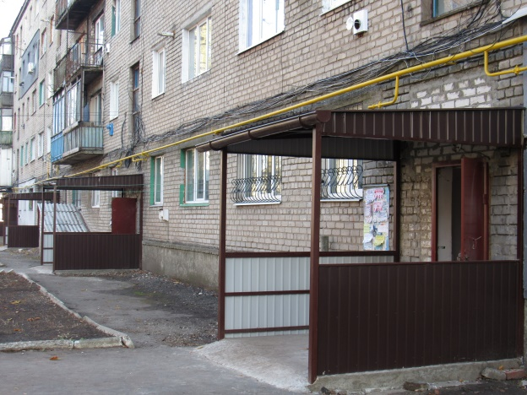
За кошти місцевого бюджету у 2020 році було проведено капітальний та поточний ремонт житлових будинків комунальної власності територіальної громади м. Попасна на загальну суму 1 556,264 тис.грн.

Slide 4
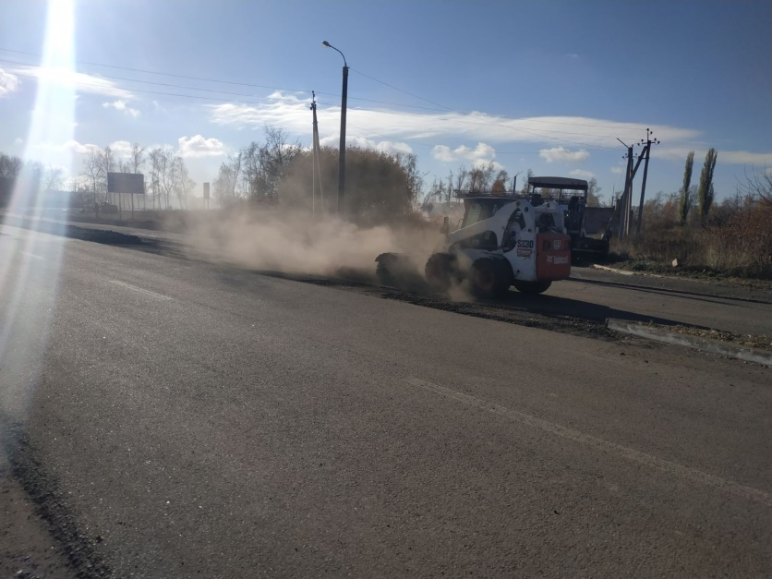
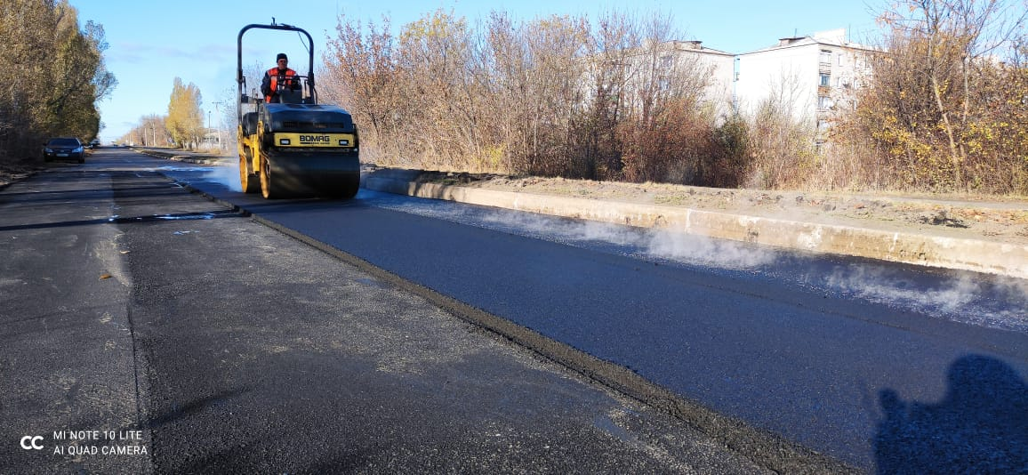
З метою приведення до належного стану комунальних доріг міста за рахунок субвенції з районного бюджету та коштів міського бюджету проведені роботи з капітального ремонту доріг по вул. Сонячна, вул. Ціолковського, вул. Миронівська, капітальний ремонт всередині мікрорайону «Черемушки», загальна вартість робіт склала 4 484,853 тис.грн.

Slide 5
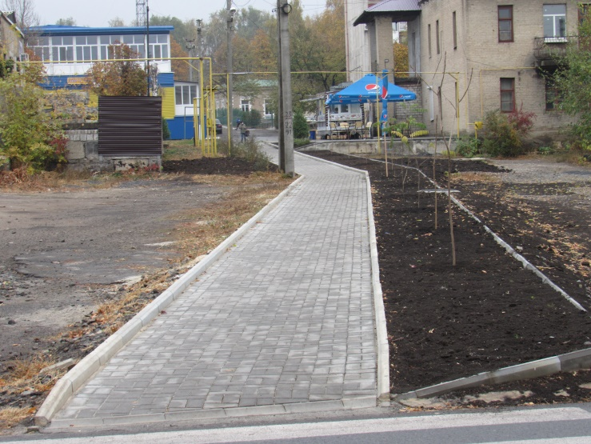
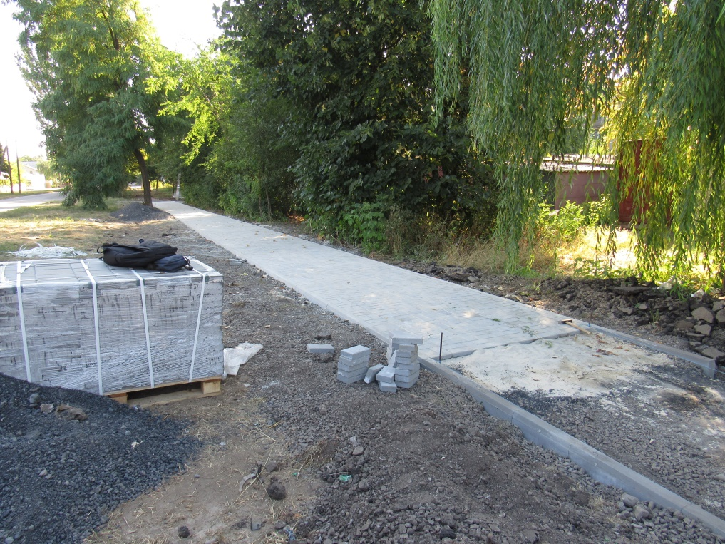
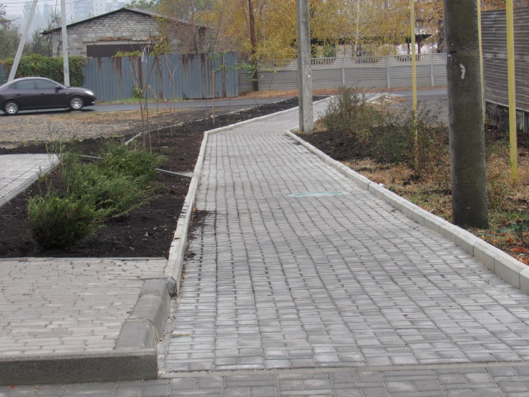
За рахунок субвенції з районного бюджету виконані роботи з капітального ремонту тротуару по вул. Бахмутська, вартістю 1 317,124 тис.грн. та за кошті місцевого бюджету виконані роботи з реконструкції тротуару по вул. Первомайська, вартістю 295,138 тис.грн.

Slide 6
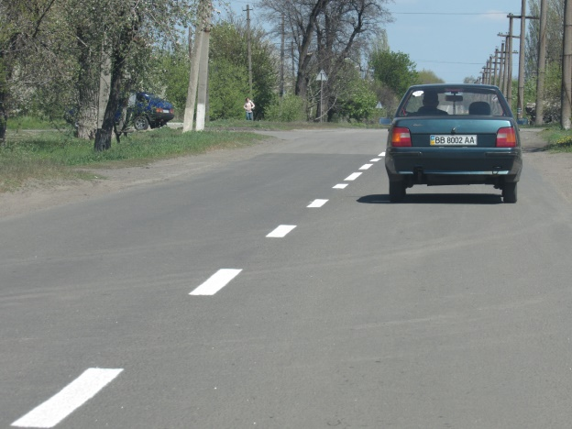
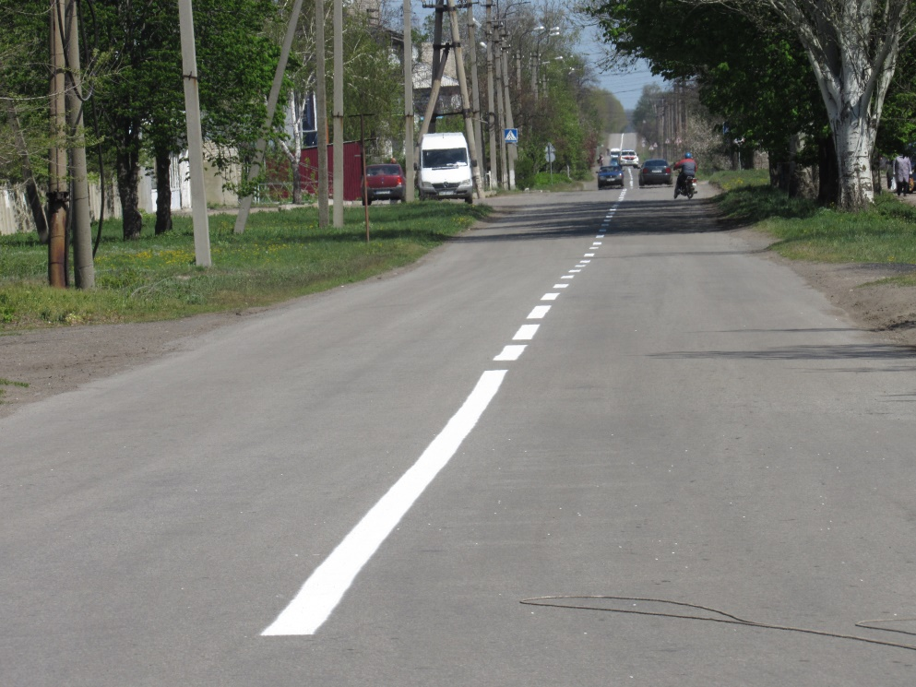
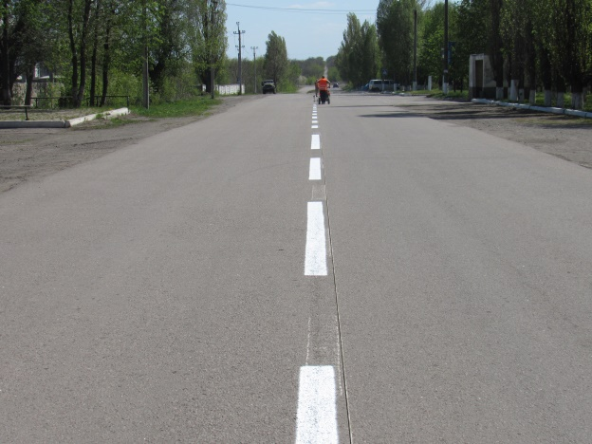
З метою забезпечення вимог Правил дорожнього руху були проведені роботи з нанесення та відновлення горизонтальної дорожньої розмітки по вул. Красних партизан, вул. Ніколенка, вул. Базарна, вул. Соборна, вул. Кузнєчна, вул. Спортивна, вул. Чехова, вул. Миронівська, вул. Бахмутська, вул. Первомайська, вул. Миру, пров. Стандартний загальною вартістю 252,742 тис.грн.

Slide 7
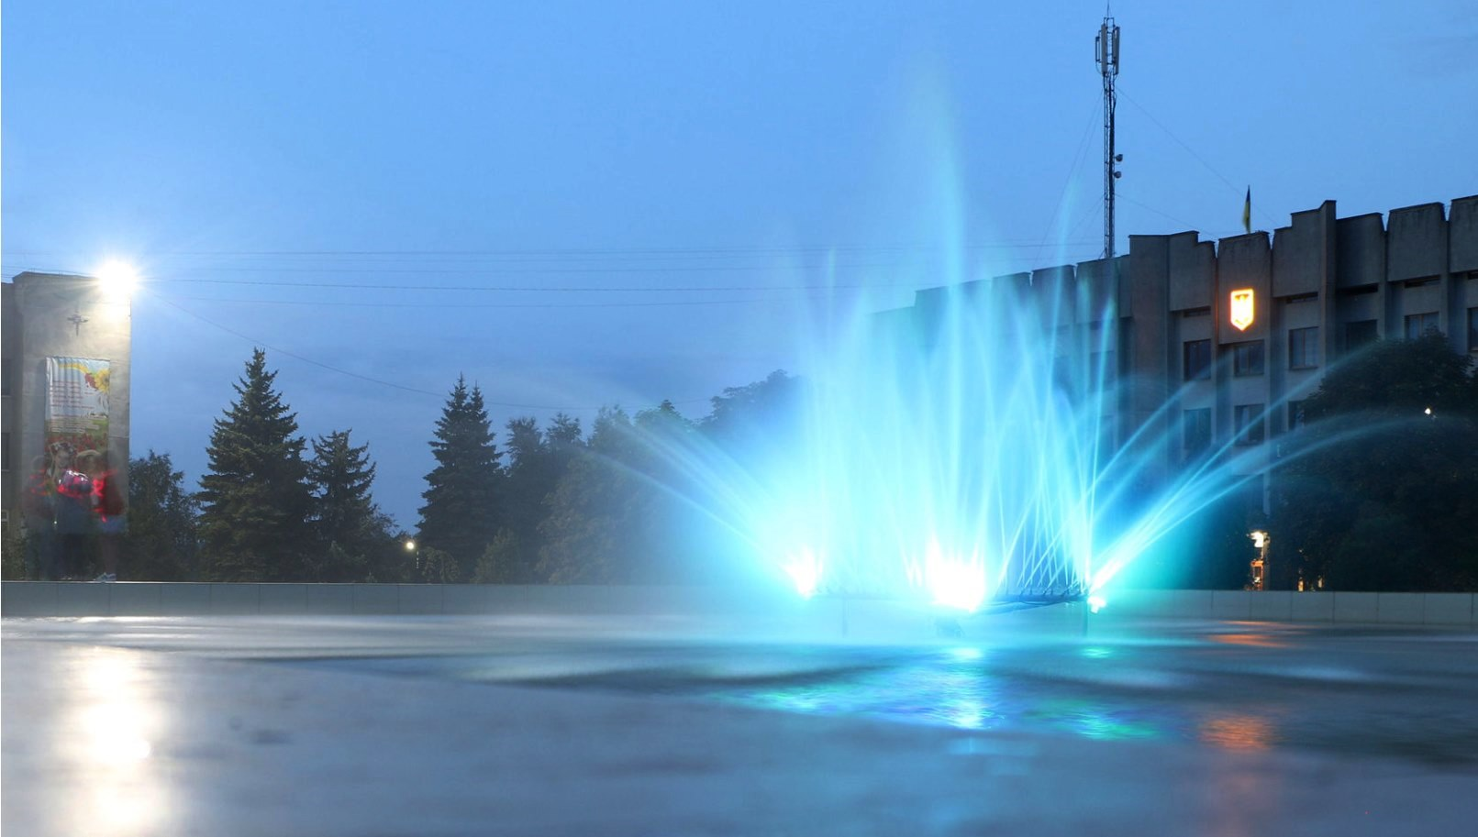
Для покращення естетичного вигляду міста були проведені роботи з капітального ремонту головного фонтану міста, розташованого на пл. Миру, загальною вартістю 1 158, 712 тис.грн. (з яких 935,684 тис.грн. субвенція з районного бюджету).

Slide 8
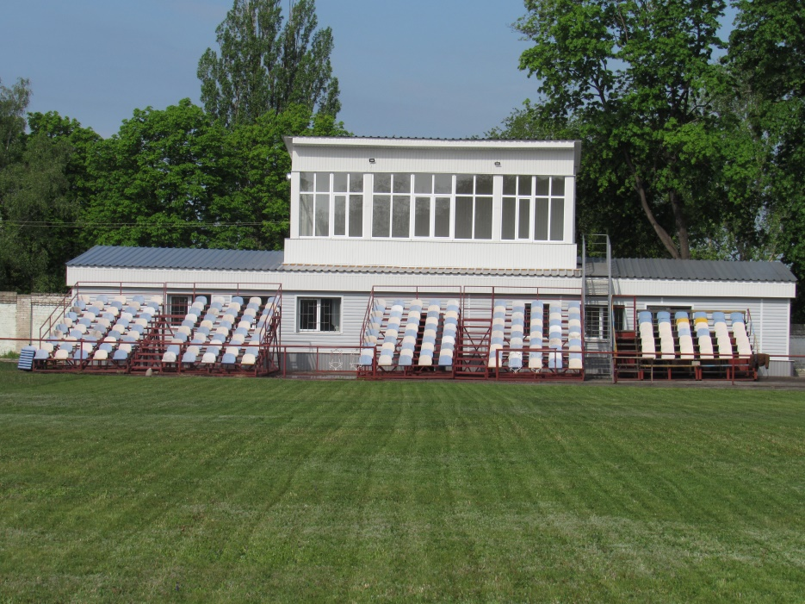
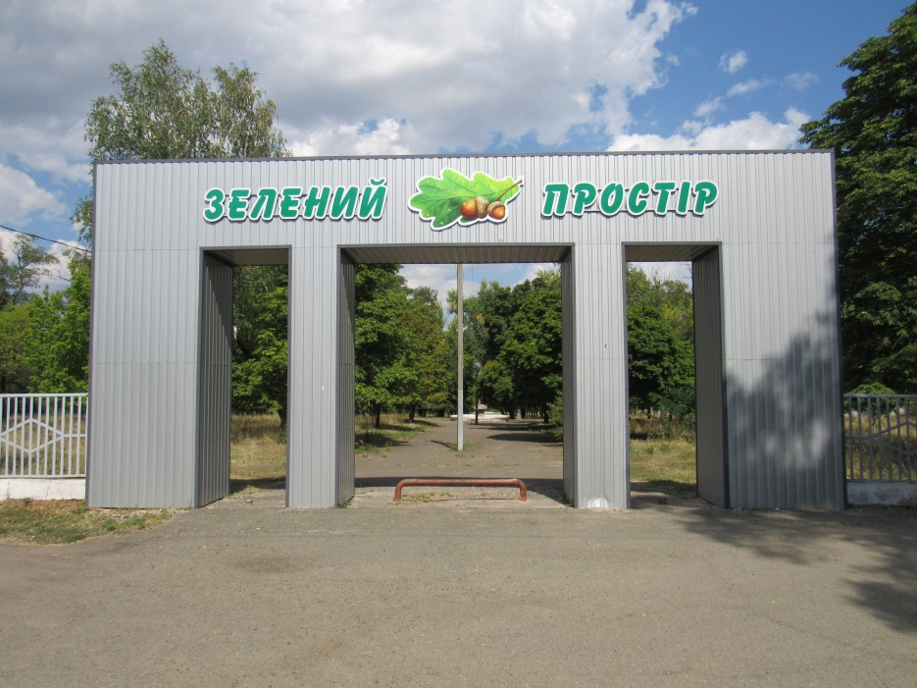
Багато уваги в поточному році приділено парку «Залізничників», а саме, проведені роботи з реконструкції трибун стадіону «Локомотив» - 160,53 тис.грн., капітального ремонту будівель стадіону «Локомотив» - 101,936 тис. грн. та капітального ремонту арки парку культури та відпочинку залізничників – 124,118 тис.грн.

Slide 9
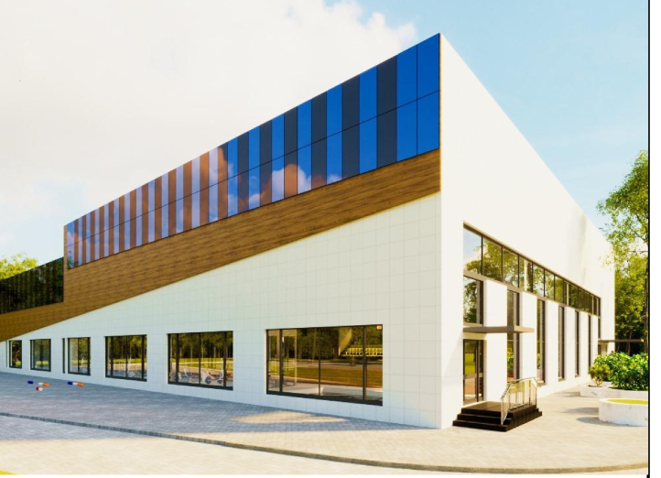
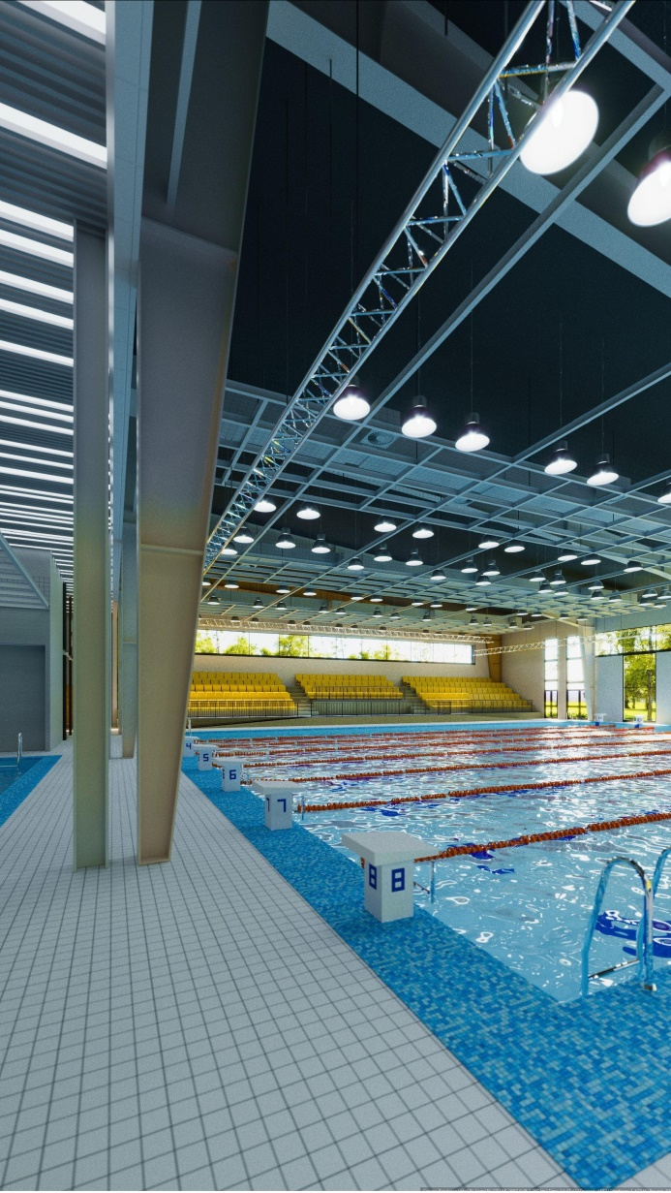
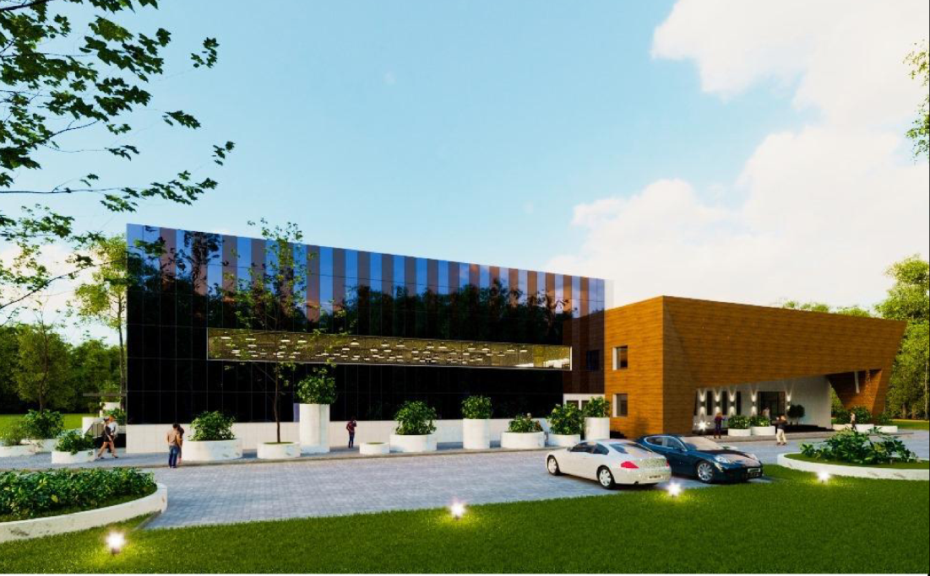
За кошти субвенції з районного бюджету були проведені роботи з розробки робочого проєкту «Будівництво критого басейну в місті Попасна Луганської області» - 365,22 тис.грн.

Slide 10
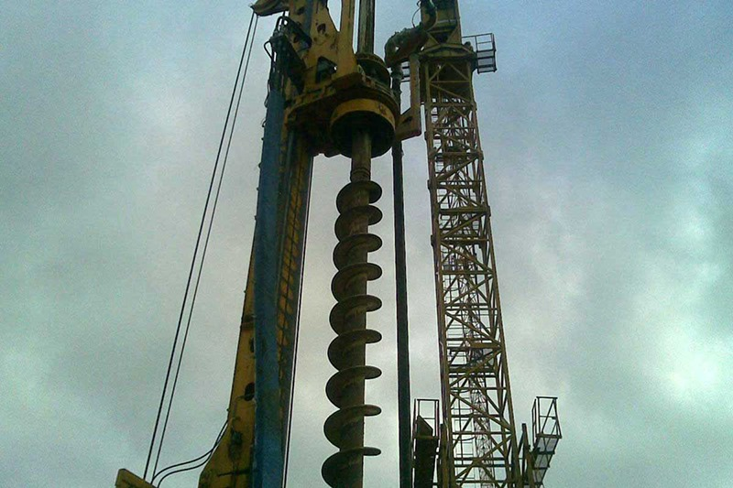
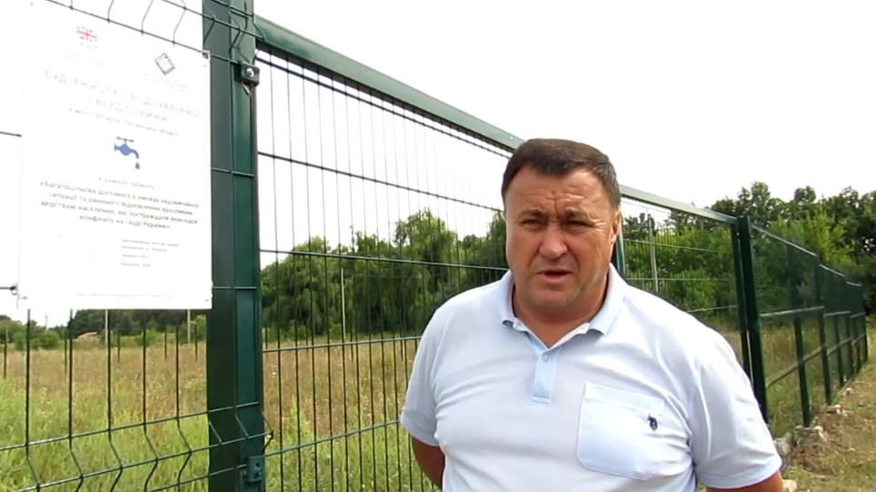
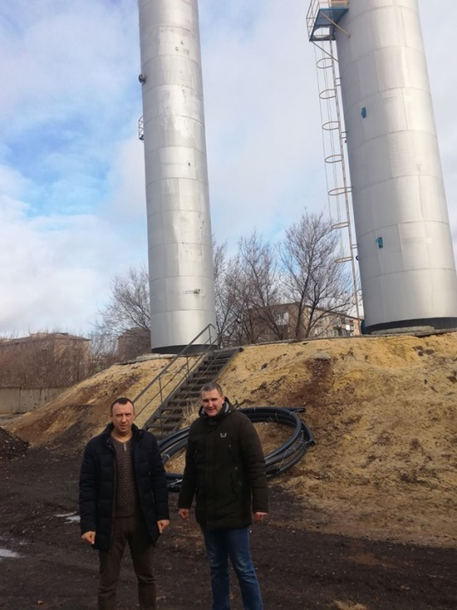
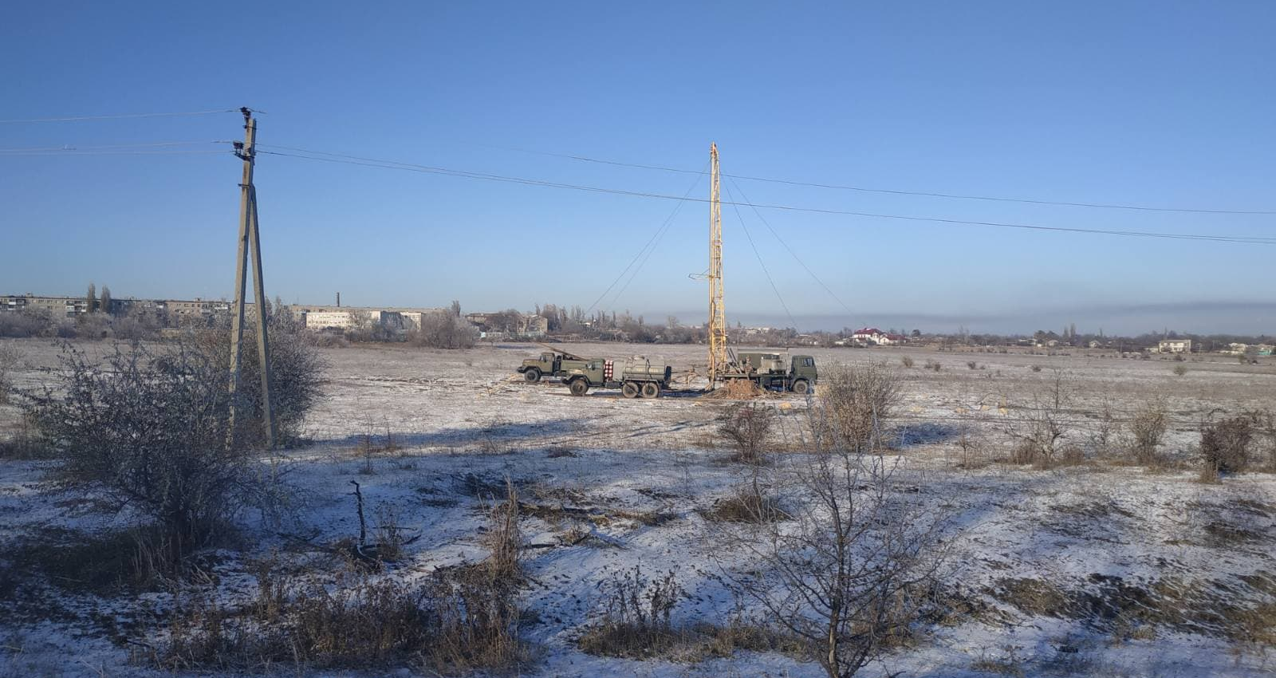
За кошти субвенції з районного бюджету проведені роботи з капітального ремонту споруд та будівель свердловини по вул. Тимірязєва з улаштуванням охоронної зони – 261,535 тис.грн. За кошти чеської благодійної організації «Людина в біді» в мікрорайоні «Черемушки» побудовано свердловину, орієнтовна вартість якої 1250,0 тис. грн.

Slide 11
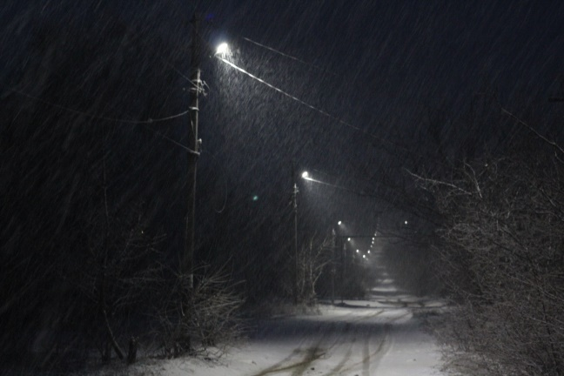
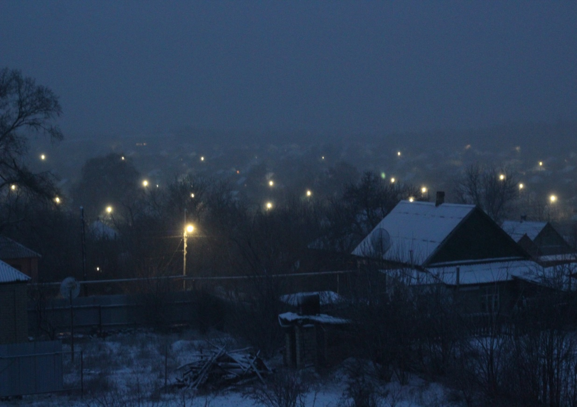
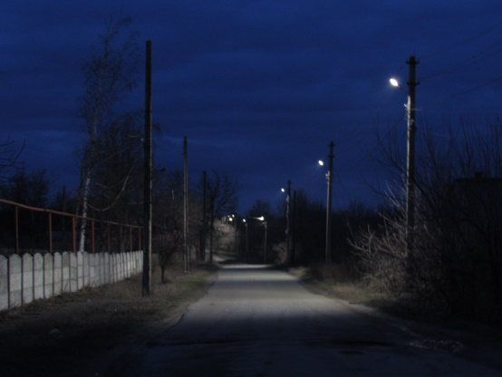
За звітний період також не лишились осторонь проблемні питання освітлення вулиць приватного сектора, відтак було проведено заміну пошкоджених ліній електропроводів протяжністю майже 500 м.; замінено звичайних ламп накалювання в приладах зовнішнього освітлення на енергозберігаючі LED лампи в кількості 286 шт.; монтовано 56 прожекторів та 31 фотореле на мережах зовнішнього освітлення нашого міста.

Slide 12
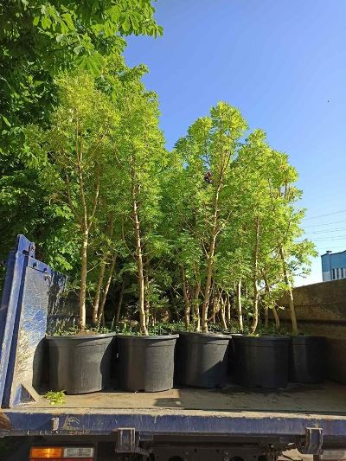
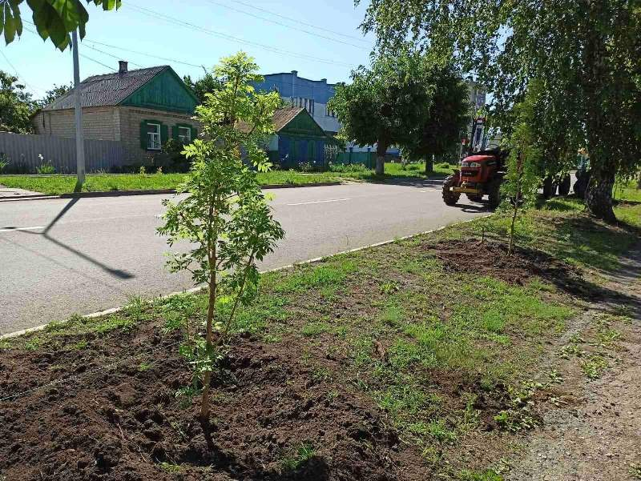
Закономірною та позитивною рисою став розвиток рекреаційних зон та створення нових насаджень.

Slide 13
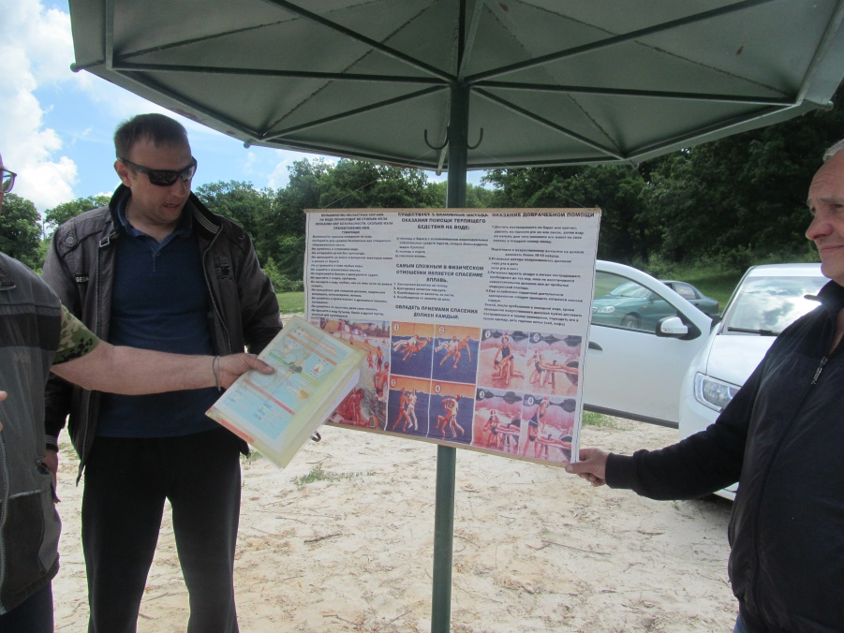
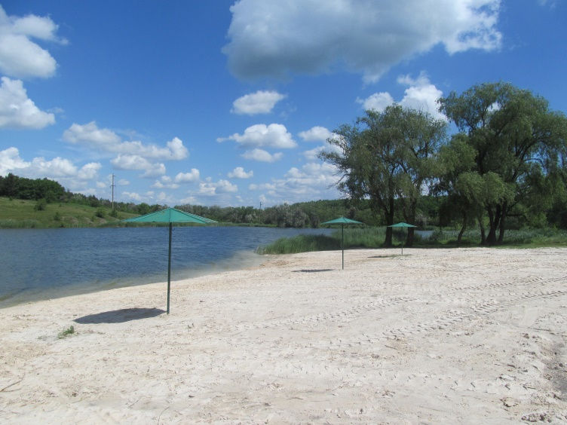
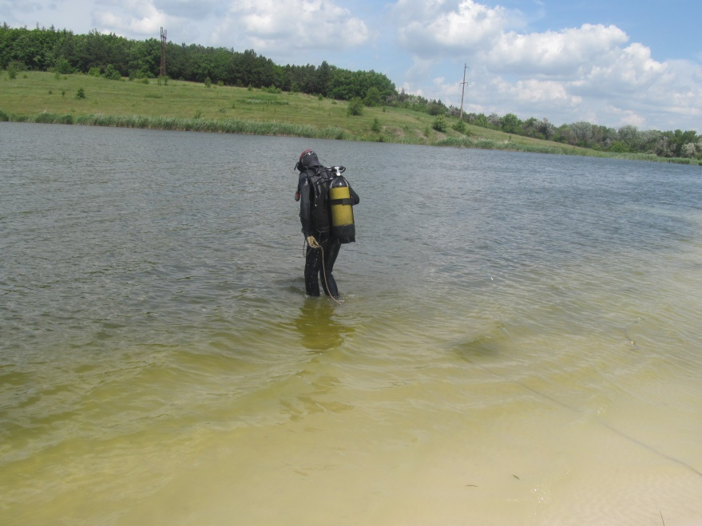
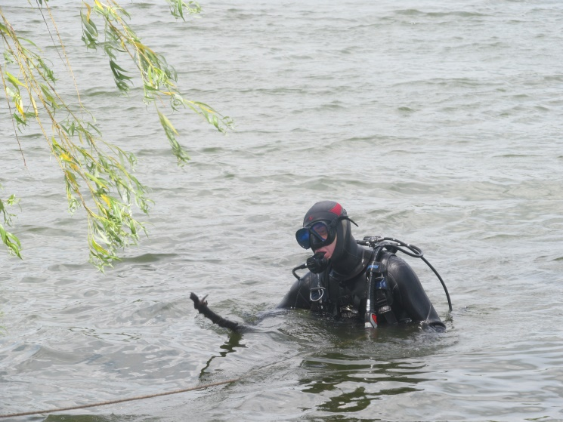
На міському пляжі в центральній частині міста на пруду «Парковий» в цьому році було розчищено пляжну зону під водяною гладдю від сміття за допомоги водолазів.

Slide 14
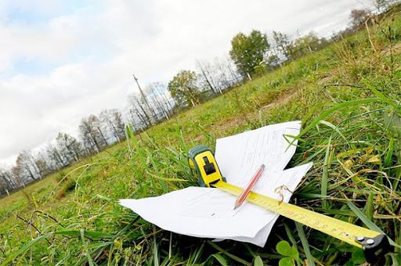
- для підприємницької діяльності – 81 ділянка; - для промисловості – 32 ділянки; - для виробництва сільськогосподарської продукції – 3 ділянки.
Земельні відносини
Попаснянською міською радою фізичним та юридичним особам надано в оренду 116 земельних ділянок:
Загальна площа наданих ділянок - 180,1545 га.

Slide 15
Житлом забезпечено п’ять осіб
Облік громадян, які потребують поліпшення житлових умов
(станом на 01.12.2020р.)
Категорія громадян | Кількість, осіб
Першочергове одержання житлових приміщень (багатодітні сім’ї, одинока мати, учасники бойових дій, сім’я, яка виховує дитину-інваліда, інші) | 15
Позачергове одержання житлових приміщень (направлений у порядку розподілу на роботу в іншу місцевість, діти-сироти та діти, позбавлені батьківського піклування) | 35
На загальних підставах | 8
Всього | 58

Slide 16
Бюджет міста
На 2020 рік доходи загального фонду місцевого бюджету міста Попасна було заплановано в обсязі 19,2 млн. грн. і спеціального фонду 85,0 тис.грн. Виконання бюджету поточного року очікується в сумі 38,099 млн.грн. (в т.ч. доходи загального фонду 29,5 млн.грн., спеціального 8,575 млн.грн.) з них трансферти 12,4 млн.грн.

Slide 17
Надання адміністративних послуг
Центр надання адміністративних послуг виконавчого комітету Попаснянської міської ради (надалі – ЦНАП) утворений 02 квітня 2020 року рішенням міської ради №113/5 «Про створення Центру надання адміністративних послуг та затвердження Положення про Центр надання адміністративних послуг виконавчого комітету Попаснянської міської ради», здійснює свою діяльність з 08 липня 2020 року.

Slide 18
Кількість наданих послуг

Slide 19
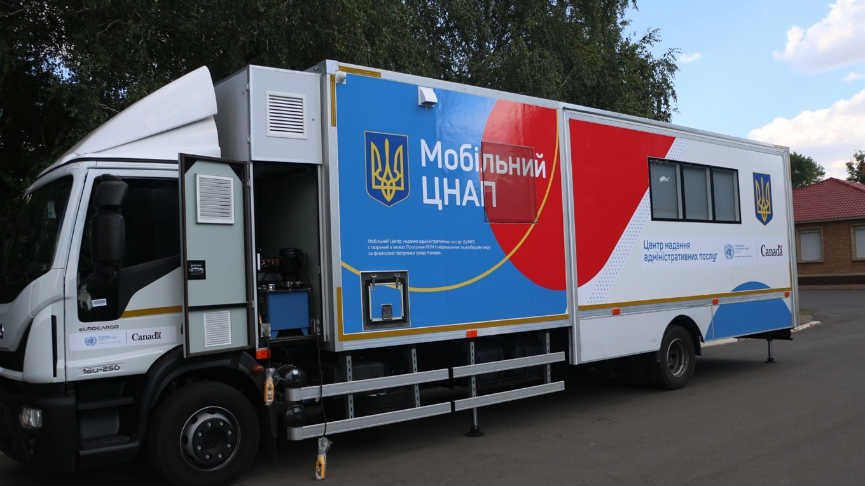
За підтримки Програми ООН із відновлення та розбудови миру та фінансової підтримки уряду Канади Попаснянська громада отримала мобільний ЦНАП. На сьогодні розроблений експерементальний графік виїзду мобільного ЦНАПу до населених пунктів нашої громади та визначений перелік послуг, які будуть надаватися.

Slide 20
Юридичні питання
З метою вирішення актуальних проблем міста у місті запроваджено новий електронний сервіс – «Відкрите місто» в рамках проєкту «Відкрите Місто: посилення участі громадян у розвитку місцевої громади».

Slide 21
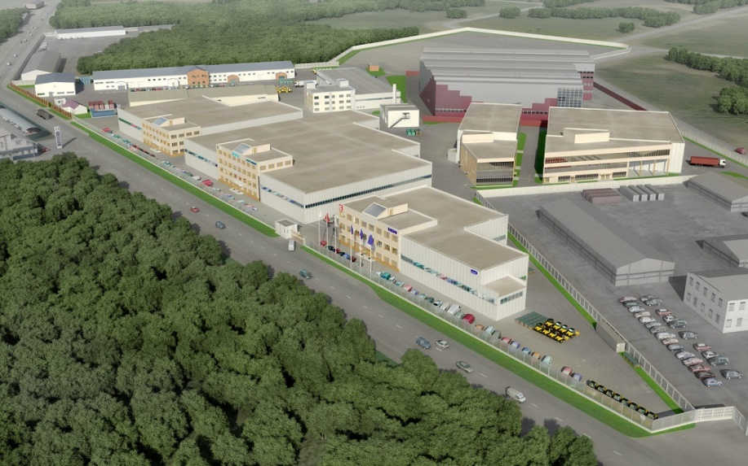
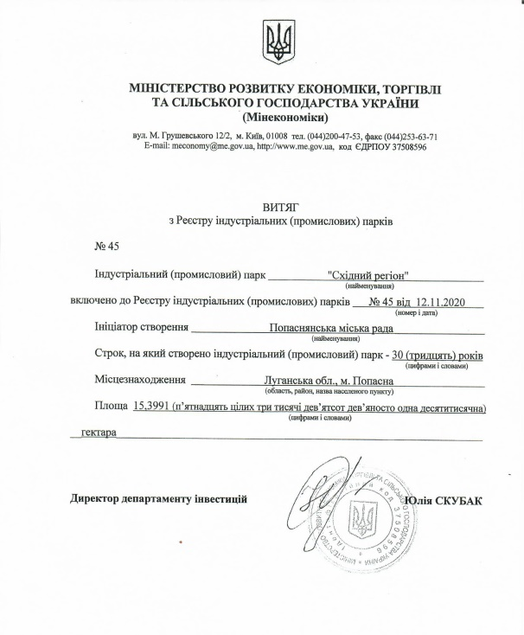
З метою створення більш привабливого інвестиційного клімату в місті, з урахуванням загального індексу інвестиційної привабливості міста і регіону в цілому, юридичним відділом було проведено роботу щодо розробки нормативно-правових актів щодо створення індустріального парку «Східний регіон» та його реєстрацією в Міністерстві економіки. Відтак, наказом Мінекономіки від 12.11.2020 № 2312 індустріальний парк «Східний регіон» включений до Реєстру індустріальних (промислових) парків.

Slide 22
Робота зі зверненнями громадян
Інформаційно-аналітичний огляд звернень громадян, які надійшли до виконкому міської ради протягом 2020 року у порівнянні з минулим 2019 роком.

Slide 23
Порівняльні дані за видами звернень
Гендерний аналіз порівняльних даних про кількість чоловіків та жінок з різних соціальних та демографічних груп населення міста, які звернулися зі зверненнями до виконкому міської ради

Slide 24
Результати показників статистичного звіту про кількість зареєстрованих у виконкомі міської ради звернень громадян та звернень на особистому прийомі протягом 2012-2020 років

Slide 25
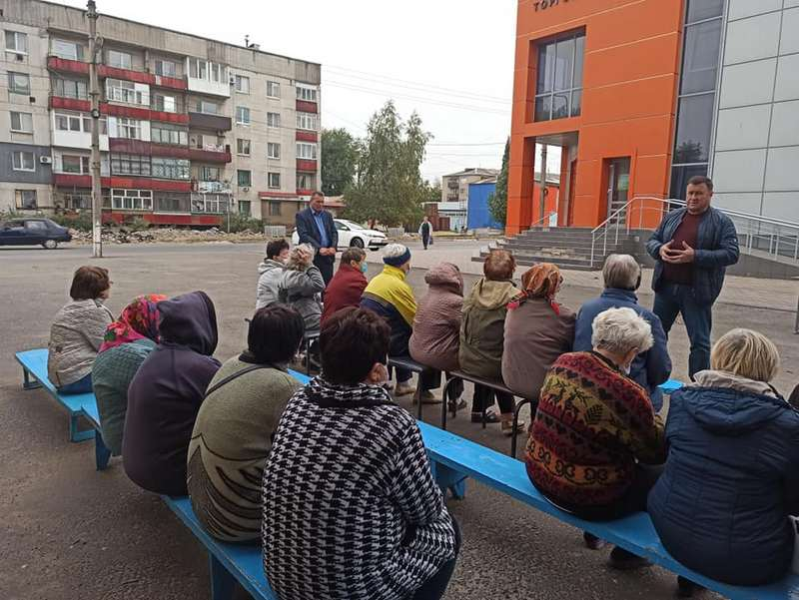
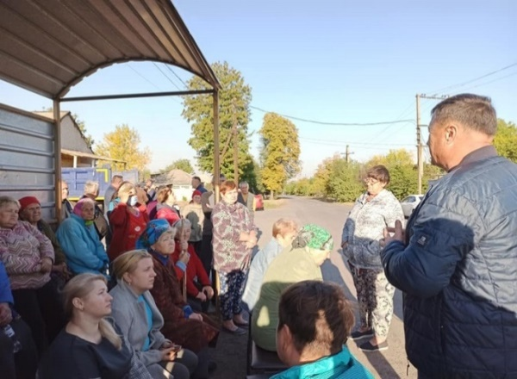
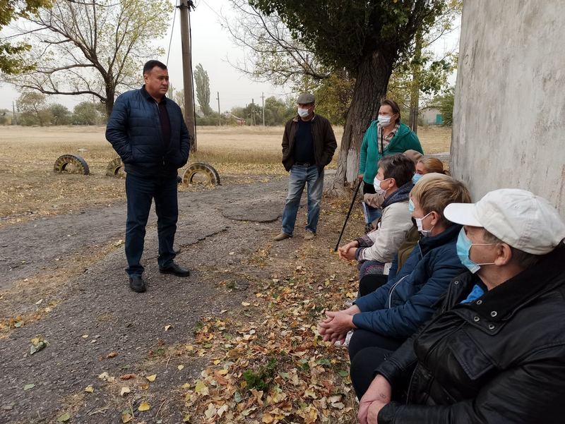
Підтримуючи принципи відкритості та прозорості влади, з метою вивчення проблемних питань громади та розгляду можливості їх фінансування з коштів міського бюджету міським головою Юрієм Онищенком у 2020 році були проведені зустрічі з мешканцями по мікрорайонах міста

Slide 26
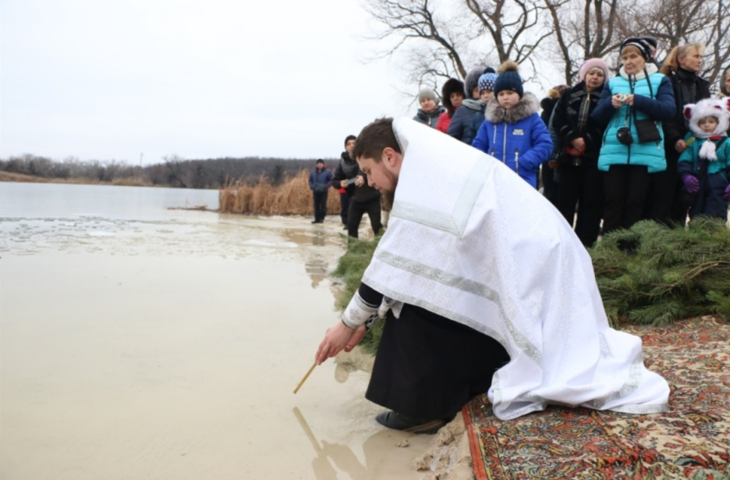
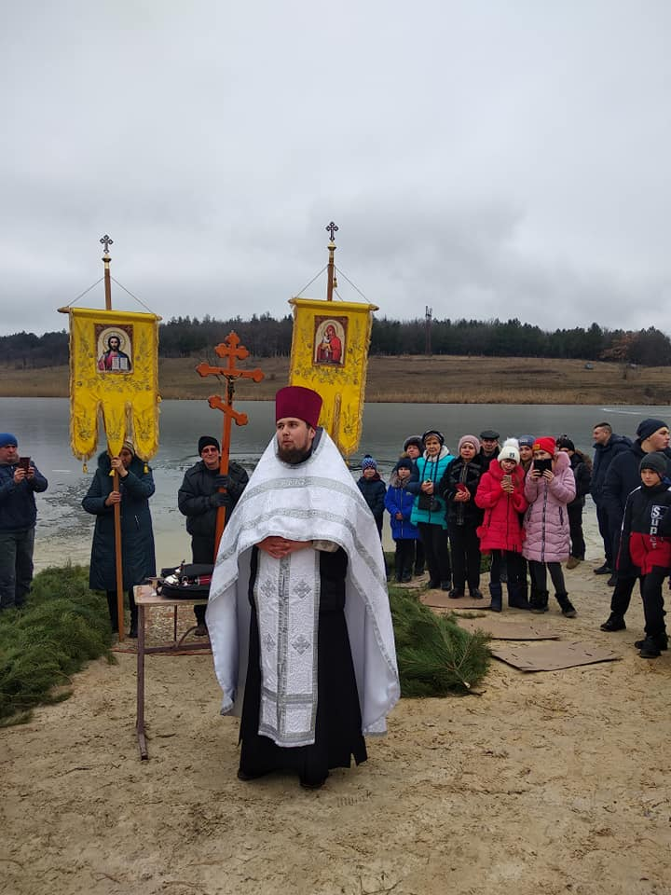
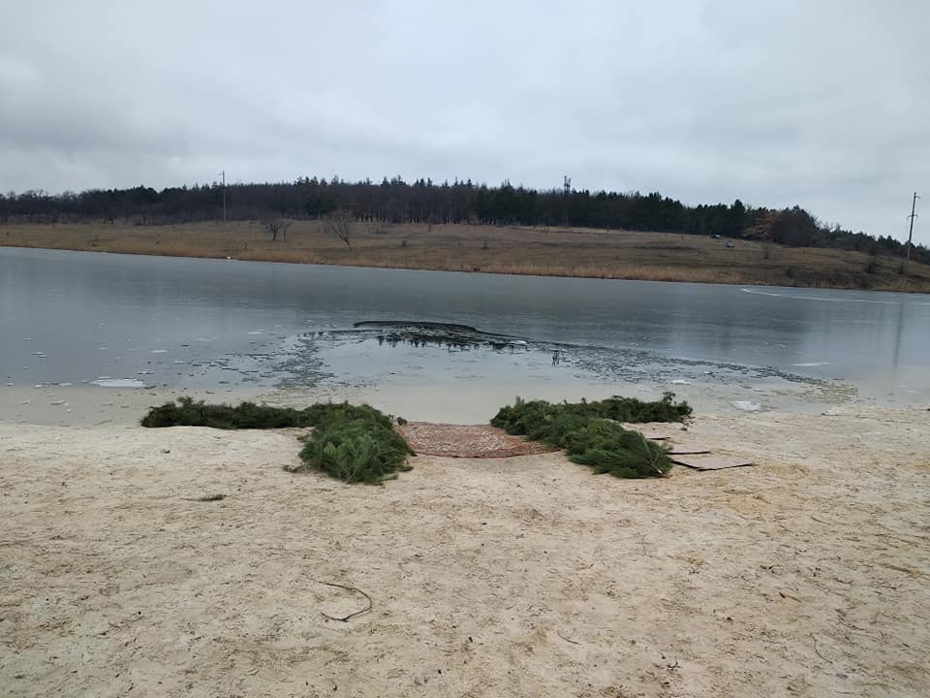
Заходи до Хрещення Господнього вперше відбулися на ставку «Парковий»
Організаційна робота

Slide 27
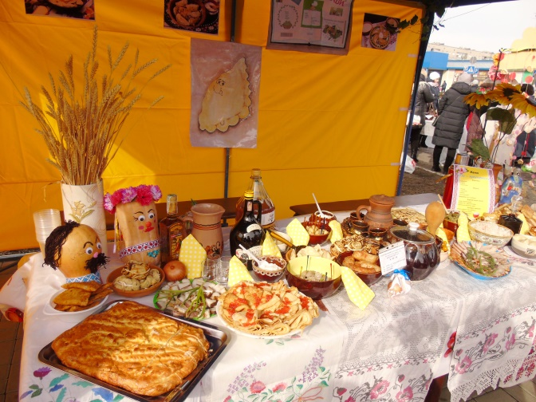
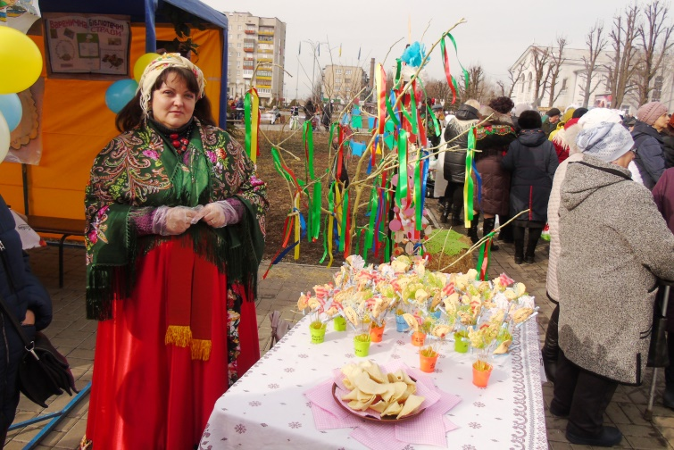
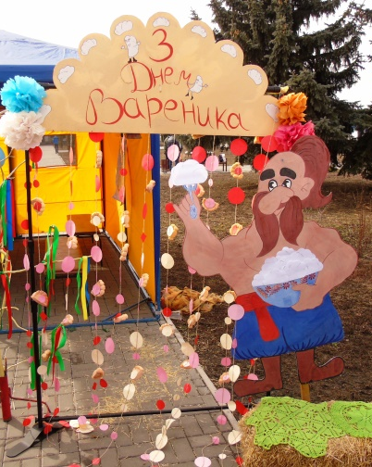
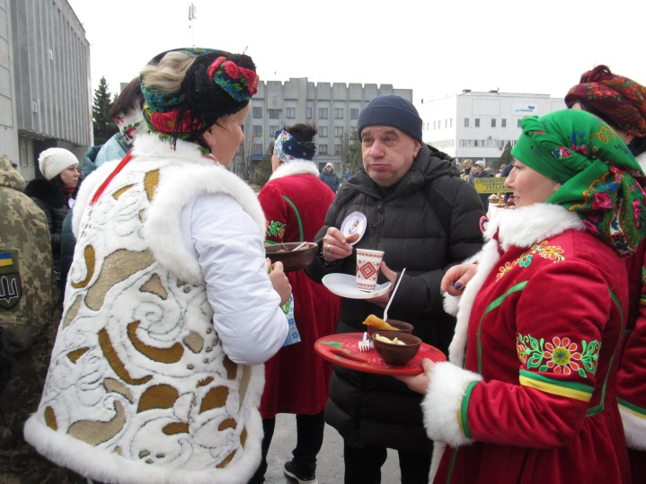
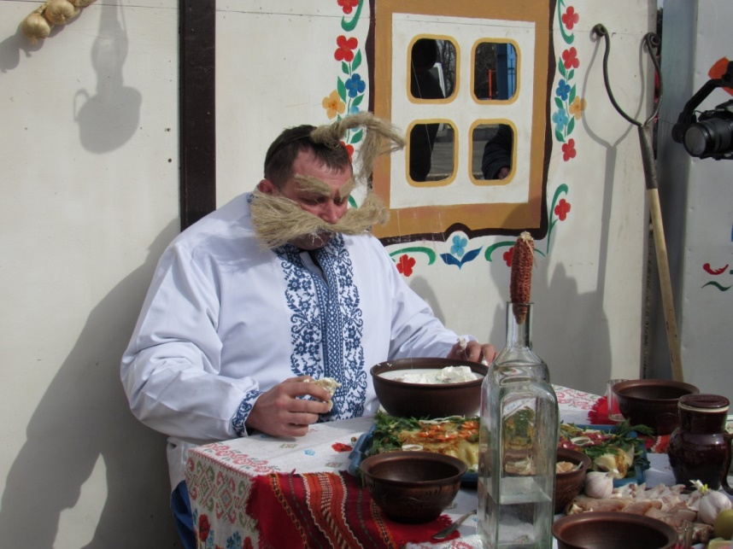
Традиційно проведено Фестиваль вареників, ведучим якого був відомий конферансьє і ведучий Дмитро Оськін

Slide 28
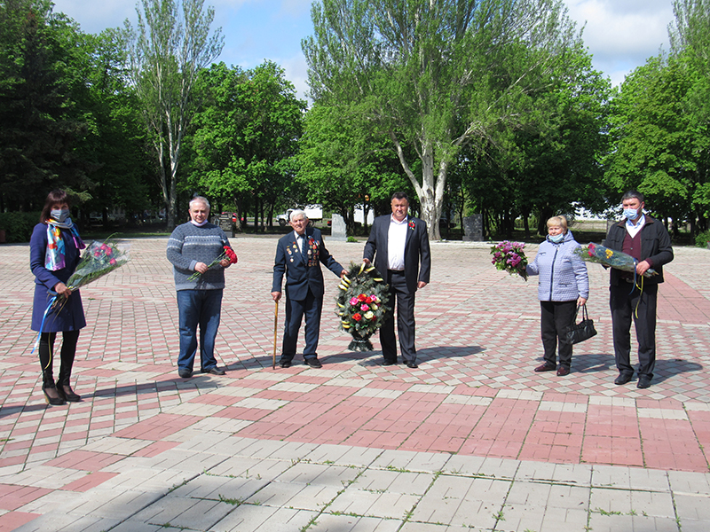
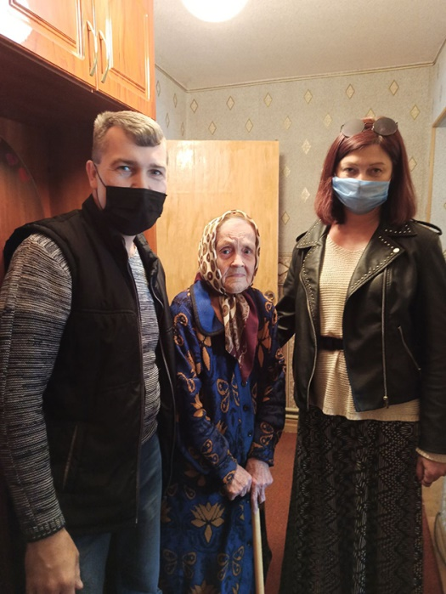
У зв'язку з карантинними обмеженнями до Дня пам’яті та примирення та Дня перемоги над нацизмом у Другій світовій війні працівниками виконкому та депутатом міської ради були відвідані ветерани та інваліди війни,я ким було вручено метеріальне заохочення та продуктові набори. Також відбулося покладання квітів до братських могил.

Slide 29
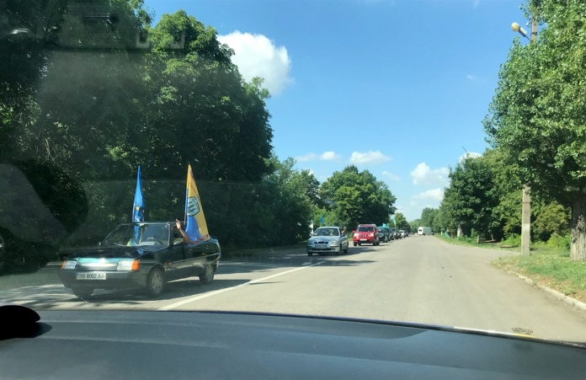
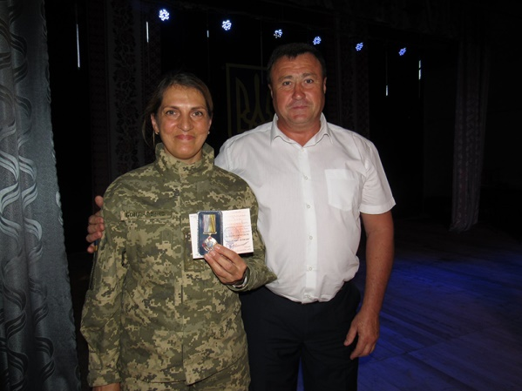
6-ту річницю визволення міста Попасна від незаконних збройних формувань відзначали автопробігом, мітингом на площі Героїв та нагородженням військовослужбовців.

Slide 30
Святкування Дня міста проходило по мікрорайонам на протязі тижня, а нагородження переможців щорічного міського конкурсу «Гордість Попасної» та переможців конкурсів до Дня міста у великій залі Дитячої школи мистецтв без глядачів.

Slide 32
Виконавчий комітет Попаснянської міської ради веде активну роботу з ветеранськими організаціями міста. Так члени ветеранських організацій вітаються цінними подарунками до державних та міських свят.

Slide 33
На початку року Міністерством соціальної політики України був безкоштовно наданий спеціально обладнаний автомобіль для перевезення осіб з обмеженими фізичними можливостями. Служба «Соціального таксі» працює при Попаснянському комунальному підприємстві "СКП« та надає безкоштовні послуги по перевезенню осіб з інвалідністю та дітей з інвалідністю, які мають порушення опорно-рухового апарату, які не можуть самостійно пересуватися або пересуваються за допомогою палиць, милиць, візків, ходунів.

Slide 34
Конкурс проєктів місцевого розвитку в рамках реалізації програми розвитку громадського суспільства на 2020 рік
Обсяг фінансування 200 000,00 гривень з міського бюджету

Slide 35
В рамках взаємодії виконавчого комітету Попаснянської міської ради з ГО «ДРІМ ТАУН» у місті Попасна з’явився новий мурал на багатоквартирному будинку по вулиці Миру, 151

Slide 36
В рамках взаємодії виконавчого комітету Попаснянської міської ради з ГО «Попаснянська ініціатива» у місті Попасна з’явився Діалоговий майданчик

Slide 37
В рамках взаємодії виконавчого комітету Попаснянської міської ради з ГО «Попаснянська ініціатива» та ГО «Агенція місцевого розвитку територіальної громади м.Попасна» продовжено облаштування пляжних зон ставка «Парковий»

Slide 38
Виконавчий комітет Попаснянської міської ради переміг в конкурсі «Дієва громада» в номінації «Взаємодія влади та громади» з практикою «Впровадження вебсервісу електронні консультації з громадськістю у виконавчому комітету Попаснянської міської ради»

Slide 39
Попаснянська футбольна команда «Локомотив» виборола перше місце у Чемпіонаті Луганської області 2020 р. серед аматорів
Спортивні заходи та спортивні досягнення

Slide 40
У Попаснянському міському спортивному закладі «Відродження» вперше пройшов Чемпіонат України з косікі карате

Slide 41
У Попасній вперше відбулися змагання «Богатирські ігри» стронгменів та стронгвумен. Головними рефері на змаганнях були славнозвісні атлети та керівники Федерації стронгменів України – Василь Вірастюк та Сергій Конюшок.

Slide 42
У Попасній відбулися два обласних чемпіонати з класичного пауерліфтингу, Чемпіонат Луганської області з класичного пауерліфтингу серед чоловіків та жінок і Кубок Луганської області з класичного пауерліфтингу пам’яті Народного Героя України Темура Юлдашева серед чоловіків та жінок

Slide 43
Відбувся Відкритий Чемпіонат м.Попасна з армрестлінгу, в якому взяли участь більше 100 спортсменів та військовослужбовців

Slide 44
На базі Попаснянського міського спортивного закладу "Відродження" пройшов чемпіонат Луганської області з класичного пауерліфтингу серед юнаків та дівчат, юніорів та юніорок, присвячений воїнам АТО

Slide 45
Сприяння розвитку громадянського суспільства
У 2020 пройшло 7 засідань Робочої групи, було прийнято 26 рішень.
На засіданнях Робочої групи постійно розглядались питання безпеки, що турбують представників різних верств населення: молоді, пенсіонерів, інвалідів, жінок та чоловіків, неповнолітніх та ін. Кожен з членів робочої групи вносить свої пропозиції щодо вирішення питань.
Дієвим інструментом для вирішення питань безпеки стали постійні звіти представників поліції перед громадським сектором, що відбувалися на засіданнях Робочої групи.

Slide 46
USAID «Демократичне врядування у Східній Україні» обрав місто Попасна, як площадку, яка відповідає всім необхідним факторам для реалізації пілотного проєкту з будівництва Центру Громадської Взаємодії, аналогам якому немає в Україні.

Slide 47
Проведено 8 сесій, прийнято 175 рішень
Місцеве самоврядування

Slide 48
Діяльність виконавчого комітету міської ради
Проведено 17 засідань, прийнято 110 рішень

Slide 49
Видано розпоряджень міського голови

Slide 50
Дякую кожному за допомогу і підтримку.
Бажаю кожному із нас миру та злагоди, здоров’я та натхнення на нові звершення.

